Slide 1
Министерство труда и социальной защиты населения Забайкальского края
Заказчик: Шаманская Елена Юрьевна – заместитель министра – начальник управления труда и занятости населения Минсоцзащиты Забайкальского края
Куратор: Сазанова Евгения Руслановна

Slide 2
Проект:
Совершенствование процесса организации мероприятий по квотированию рабочих мест для трудоустройства инвалидов в рамках постановления Правительства Российской Федерации от 14 марта 2022 г. № 366

Slide 3
Организационно-распорядительные документы
Приказ об открытии проектов по бережливому производству в Минсоцзащиты Забайкальского края

Slide 4
Команда проекта

Slide 5
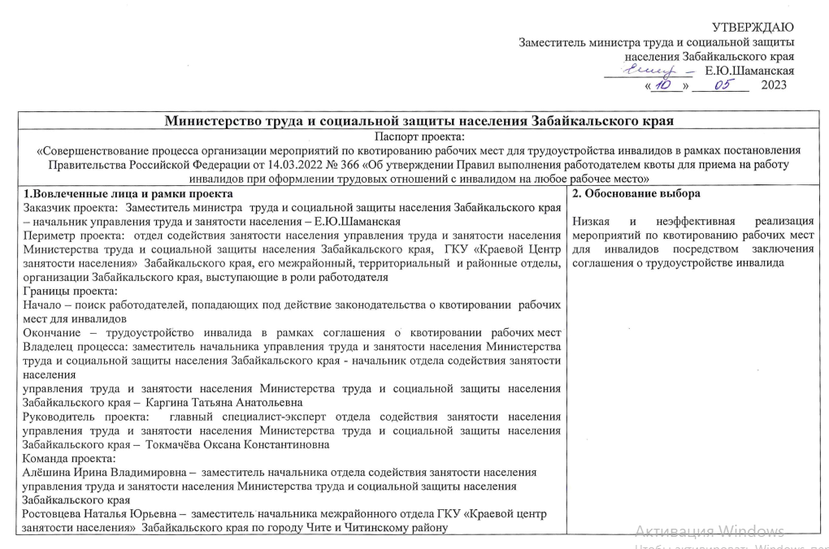
Паспорт проекта

Slide 6
Паспорт проекта

Slide 7
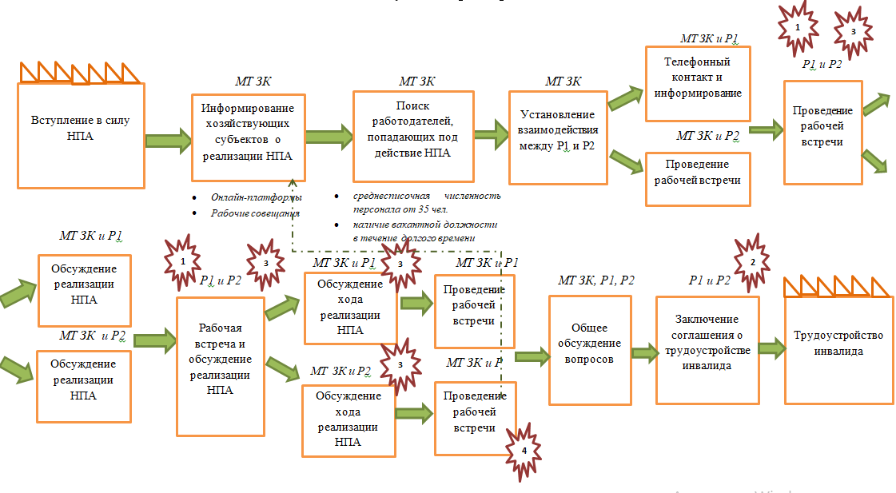
Текущая карта процесса

Slide 8
Текущие проблемы
 | Р1 и Р2 не смогли договориться
 | длительный период согласования условий соглашения
 | много неэффективных встреч и телефонных переговоров
 | отказ Р1 или Р2
22
22
3
3
4
4
5
5
6
6

Slide 9
Диаграф проблемных связей

Slide 10
Пирамида проблем
Федеральный уровень
Региональный уровень
Уровень работодателя
Уровень МТ ЗК

Slide 11
Выявление коренных причин методом «5 Почему?»
Проблема
Отказ Р1 и Р2
Почему?
Почему?
Почему?
Отсутствие инициативных работодателей
Нарушение НПА не предполагает весомых мер ответственности
(штраф 5-10 тыс. руб.)
Большое количество неэффективных рабочих встреч и телефонных переговоров
Почему?
Почему?
Почему?
Преобладают малые организации и обособленные структурные подразделения
Отсутствие контроля со стороны надзорных органов
Р1 и Р2 не смогли договориться и достигнуть консенсуса
Почему?
Почему?
Коренная причина
Коренная причина
Коренная причина
Географическая отдаленность региона от центральной части России
Введение моратория на проверки хозяйствующих субъектов
Р2 предлагает условия, не устраивающие Р1

Slide 12
Идеальная карта процесса

Slide 13
Подготовка к плану действий (1)
Как мы хотим повлиять на выявленные при картировании текущего состояния проблемы в рамках текущего проекта?
Проблема | Решить полностью | Решить частично | Решение не планируется | Другое (н-р: проблема перенесена на др. процесс)
Проблема 1
Проблема 2
Проблема 3
Проблема 4

Slide 14
Вклад в цель проекта
№ | ПРОБЛЕМА | ПЕРВОПРИЧИНА | ПРЕДЛАГАЕМОЕ РЕШЕНИЕ | ВКЛАД В ДОСТИЖЕНИЕ ЦЕЛИ
1 | Отказ Р1 и Р2 | Отсутствие инициативных работодателей | Информирование работодателей посредством интерактивного портала Минсоцзащиты Забайкальского края, ЦЗН | Сокращение количества неэффективных рабочих встреч по обсуждению механизмов квотирования через заключение соглашения, сокращение организаций, не выполняющих ст. 25 Закона о занятости
 |  | Низкая мотивация Р2 заключать соглашение о трудоустройстве инвалида | Разработка дополнительных стимулирующих механизмов, в т.ч. пунктов в соглашении о трудоустройстве
2
3 |  | Сокращение неэффективных встреч и телефонных переговоров | Качественное информирование Р1 и Р2 о реализации Постановления Правительства от 14.03.2022 № 366

Slide 15
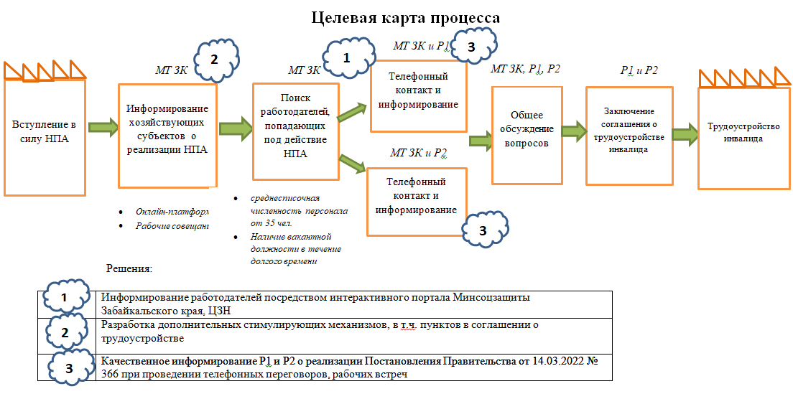
Целевая карта процесса

Slide 16
План мероприятий по реализации проекта
Предлагаемое решение | Ожидаемый результат | Ответственные | Срок
Подготовить письмо в ГКУ ЦЗН Забайкальского края о направлении информационных писем работодателям о реализации НПА и мерах ответственности за нарушение его требований | Сокращение неэффективных рабочих встреч, телефонных переговоров, сокращение количества работодателей, не выполняющих ст. 25 Закона о занятости населения в РФ | Отдел содействия занятости населения | 05.2023-06.2023
Подготовить форму отчета о мониторинге работодателей, выполняющих условия НПА |  |  | 05.2023-06.2023
Направить типовую форму отчета в ГКУ ЦЗН Забайкальского края для мониторинга работодателей, выполняющих требования по квотированию рабочего места для трудоустройства инвалидов, с установленными сроками её заполнения |  |  | 05.2023-06.2023
Разработать чек-листы процесса трехстороннего взаимодействия специалиста ГКУ ЦЗН Забайкальского края, инвалида и работодателя |  |  | 07.2023
Разработать обучающие материалы для специалистов ГКУ ЦЗН Забайкальского края, работающих в направлении реализации НПА |  |  | 07.2023
Провести обучающий тренинг для специалистов ГКУ ЦЗН Забайкальского края, оказывающих консультационную и методическую помощь для работодателей и инвалидов |  |  | 07.2023-08.2023
Подготовить письмо в общества инвалидов для получения коммерческого предложения о квотировании рабочего места |  |  | 05.2023
Проработка мероприятий с государственными учреждениями по трудоустройству инвалидов в рамках соглашения |  |  | 06.2023-07.2023
Выстраивание алгоритма работы Р1 и Р2 |  |  | 06.2023-07.2023

Slide 17
Ход реализации плана мероприятий
№ | Мероприятие | Выполнение | Невыполнение | Причина невыполнения | Способ решения
1 | Подготовить письмо в ЦЗН направлении информационных писем работодателям о реализации НПА | +
2 | Подготовить форму отчета о мониторинге работодателей, выполняющих условия НПА | +
3 | Направить типовую форму отчета в ЦЗН с установленными сроками выполнения | +
4 | Разработать чек-листы процесса взаимодействия специалиста ЦЗН, инвалида и работодателя |  | - | Большая часть специалистов ЦЗН в плановом периоде находилась в отпуске | Обучающий тренинг и другие взаимодействия со специалистами ЦЗН перенесены на конец 3 квартала 2023 года
5 | Разработать обучающие материалы для специалиста ЦЗН, работающего в данном направлении |  | -
6 | Провести обучающий тренинг |  | -
7 | Подготовить письмо в общества инвалидов для получения коммерческого предложения о квотировании рабочего места | +
8 | Проработка мероприятий с государственными учреждениями по трудоустройству инвалидов | +
9 | Выстраивание алгоритма работы Р1 и Р2 | +

Slide 18
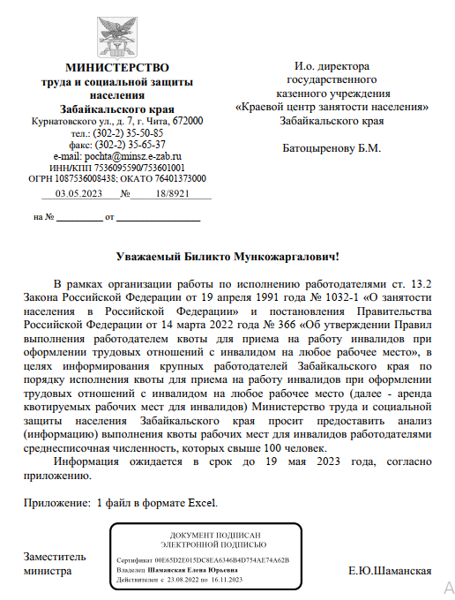
Реализация плана мероприятий проекта
1,2,3
В ГКУ «Краевой центр занятости» Забайкальского края направлено письмо с типовой формой отчета о мониторинге работодателей региона по выполнению квоты рабочих мест для приема на работу инвалидов

Slide 19
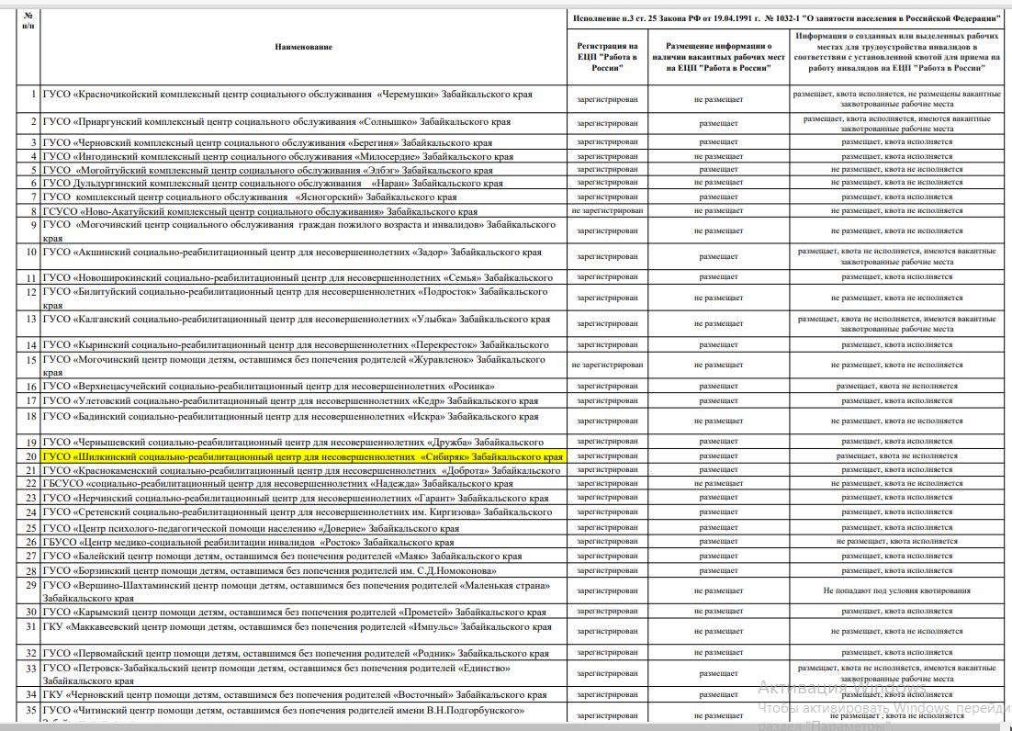
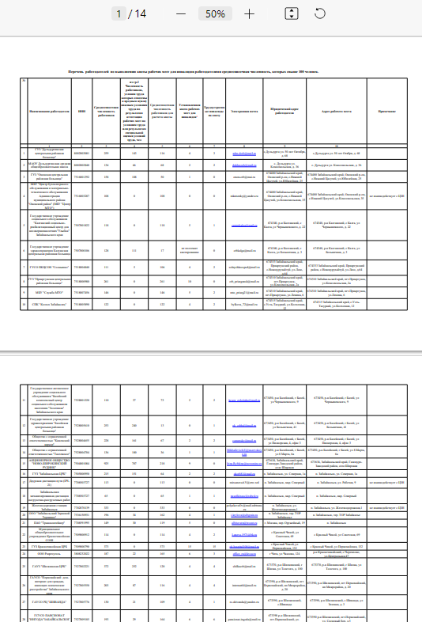
Исполнение поручений в рамках плана мероприятий
1,2,3
Государственные учреждения социального обслуживания Забайкальского края
Работодатели Забайкальского края
Получены запрашиваемые формы мониторинга от ЦЗН

Slide 20
Реализация плана мероприятий
7
Проведены 2 рабочие встречи с общественными организациями инвалидов, направлен запрос с просьбой о предоставлении коммерческих предложений

Slide 21
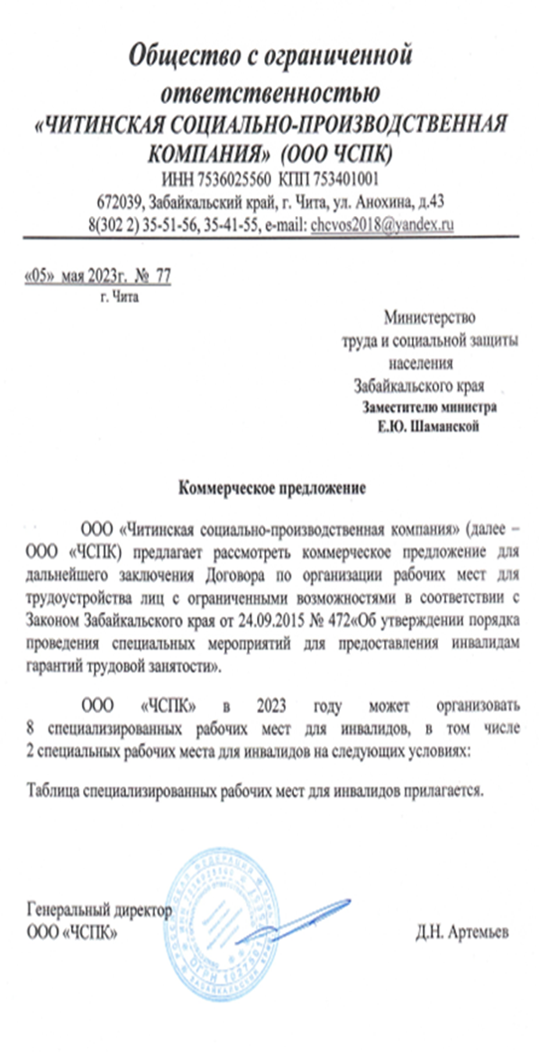
Исполнение поручений в рамках плана мероприятий
7
Запрашиваемые коммерческие предложения получены от 3 учреждений, информация обновлена на Интерактивном портале Минсоцзащиты Забайкальского края

Slide 22
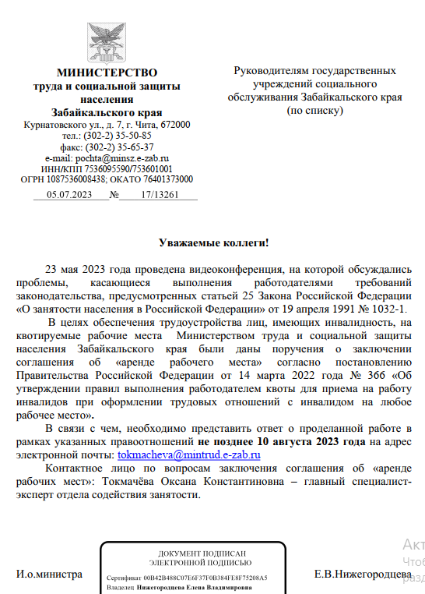
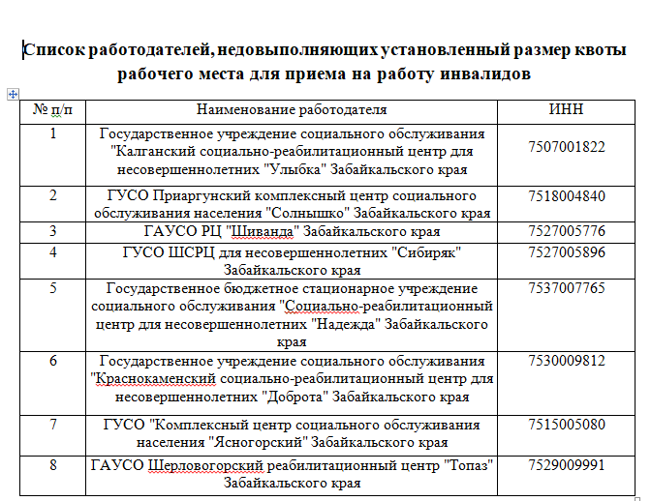
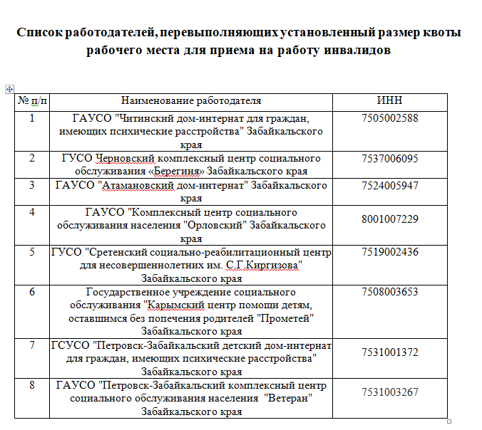
8
Государственным учреждениям социального обслуживания дано поручение для заключения соглашений о трудоустройстве инвалидов на квотируемые рабочие места

Slide 23
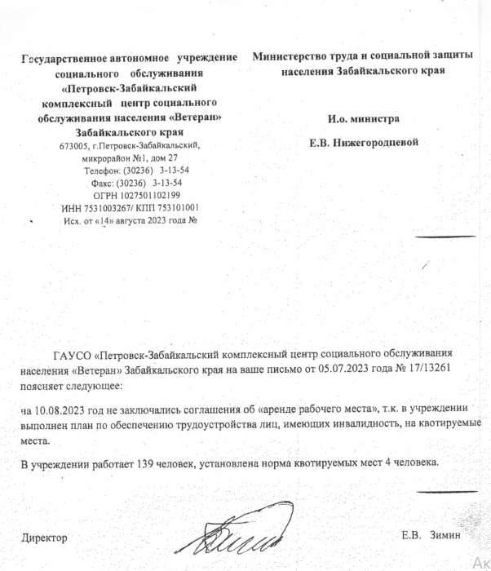
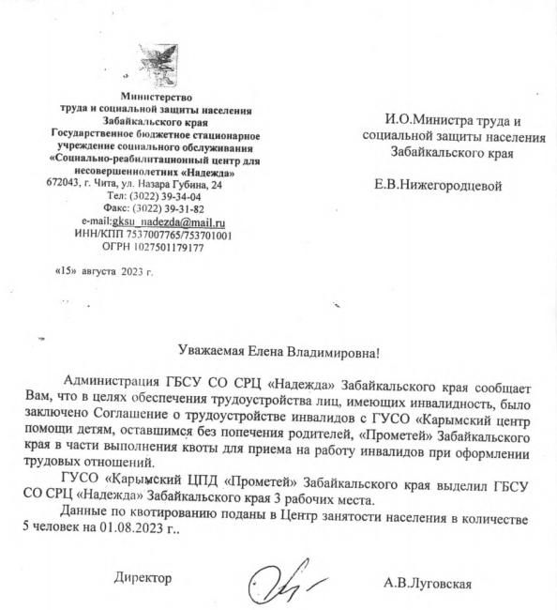
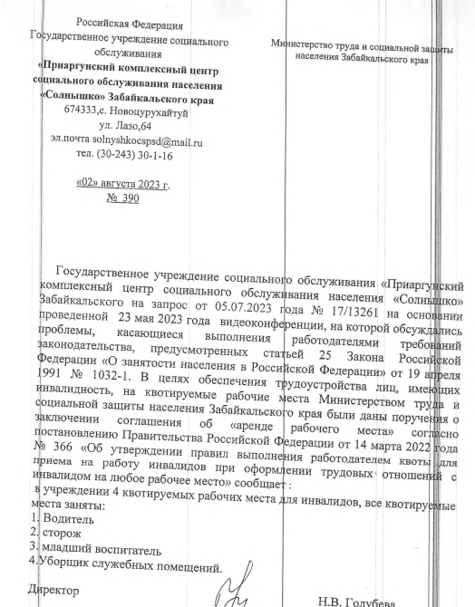
Исполнение поручений в рамках плана мероприятий
8
Всего получен 21 ответ от учреждений социального облуживания Забайкальского края по ситуации, связанной с исполнением квотирования рабочих мест для трудоустройства инвалидов, в том числе с указанием потребности в заключении соглашения о трудоустройстве инвалидов

Slide 24
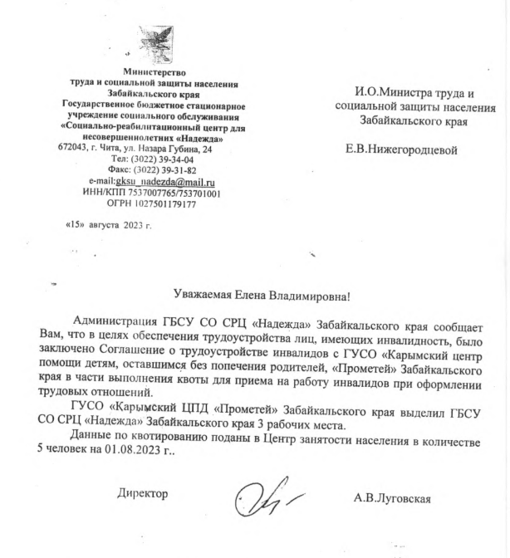
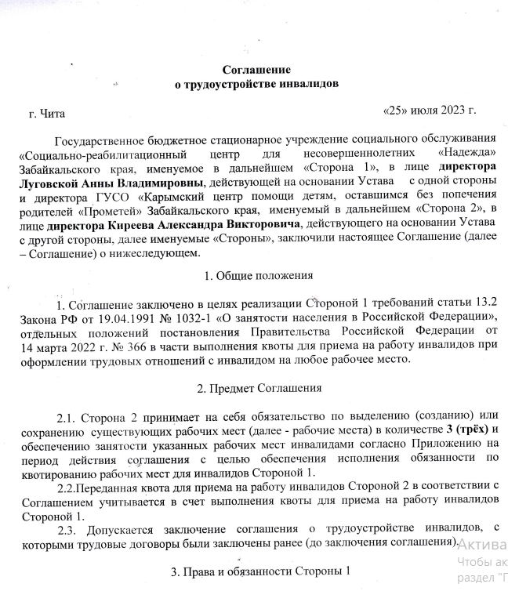
Исполнение поручений в рамках плана мероприятий
8
Заключено соглашение о трудоустройстве инвалидов («аренда рабочих мест») между ГУСО «Карымский ЦПД «Прометей» Забайкальского края и ГБСУ СО СРЦ «Надежда» Забайкальского края

Slide 25
Факторы, повлиявшие на достигнутое количество заключенных соглашений, пути решения
Рекомендовать пересмотреть условия соглашения в части оплаты труда (внесение пункта об оплате труда инвалидов)
Неудовлетворенность одной из сторон некоторыми условиями соглашения
Отсутствие кадровых специалистов (отпуск, увольнение, больничный)
Взаимодействие с руководством учреждения находится на контроле
Предоставление недостоверных сведений ЦЗН об установленном и фактическом количестве заквотированных мест для инвалидов
Осуществление взаимодействия с работодателями региона в индивидуальном порядке (на период переходного этапа с ПК «Катарсис» на ЕЦП «Работа в России»)

Slide 26
Реализация плана мероприятий
9
В ГПУ Губернатора Забайкальского края направлен запрос с просьбой разработать рекомендации о взаимодействии Р1 и Р2, в результате получен отказ в связи отсутствием у субъекта РФ полномочий в разработке НПА

Slide 27
Эффективность реализации проекта
Наименование цели, ед. измерения | Текущий показатель | Целевой показатель | Фактический показатель | Эффективность, %
Сокращение количества неэффективных встреч с работодателями по обсуждению механизмов квотирования рабочих мест в рамках соглашения, шт. | 7 | 4 | 3 | 133,3*
 |  |  |  | 133,3*
Выполнение плана мероприятий – 66,7%
Средний показатель успешности достижения показателей –133,3%*

Slide 28
Спасибо
за внимание!
Алёшина Ирина Владимировна
Заместитель начальника отдела содействия занятости населения
Токмачёва Оксана Константиновна
Главный специалист-эксперт отдела содействия занятости
672000 Забайкальский край, г. Чита, ул. Профсоюзная,18
Сайт: https://minsoc.75.ru/
Электронная почта: pochta@minsz.e-zab.ru
Тел. (3022) 35-09-51
30.08.2023

